Slide 1
多种波形发生器
组长：李筠颀
组员：梁候柱、张卓权、李灏超
汇报人：梁候柱，张卓权

Slide 2
内容提要
该设计完成了正弦波-方波-三角波之间的转换，借助Multisim 14设计和仿真，在仿真的理想状态下可以得到完美的结果。借助嘉立创EDA进行PCB实物制作，并可以达到预期效果。
采用模块化结构，层次分明，结构清晰。主要由四大模块组成：直流稳压电源模块、正弦波发生器模块、方波发生器模块、三角波发生器模块。由RC桥式振荡电路产生正弦波，一路经过过零比较器产生方波，再由积分电路产生三角波。一路送入比较器与直流电进行比较产生占空比可调的方波。
波形可以通过不同阻值的滑动变阻器进行幅值、频率以及占空比的调节。

Slide 3
设计任务和要求
01

Slide 4
设计任务和要求
1、基本要求
(1)输出波形工作频率范围为0.02Hz~20KHz，且连续可调。
(2)正弦波Upp=3V，失真度小于1.5%，幅值连续可调。
(3)方波幅值Upp=14V，幅值连续可调。
(4)三角波Upp=5V，幅值连续可调。
2、提高要求
(1)设计电路所需的直流电源。
(2)矩形波占空比可调。

Slide 5
方案设计与分析
02

Slide 6
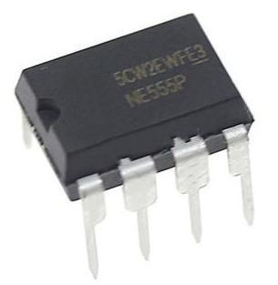
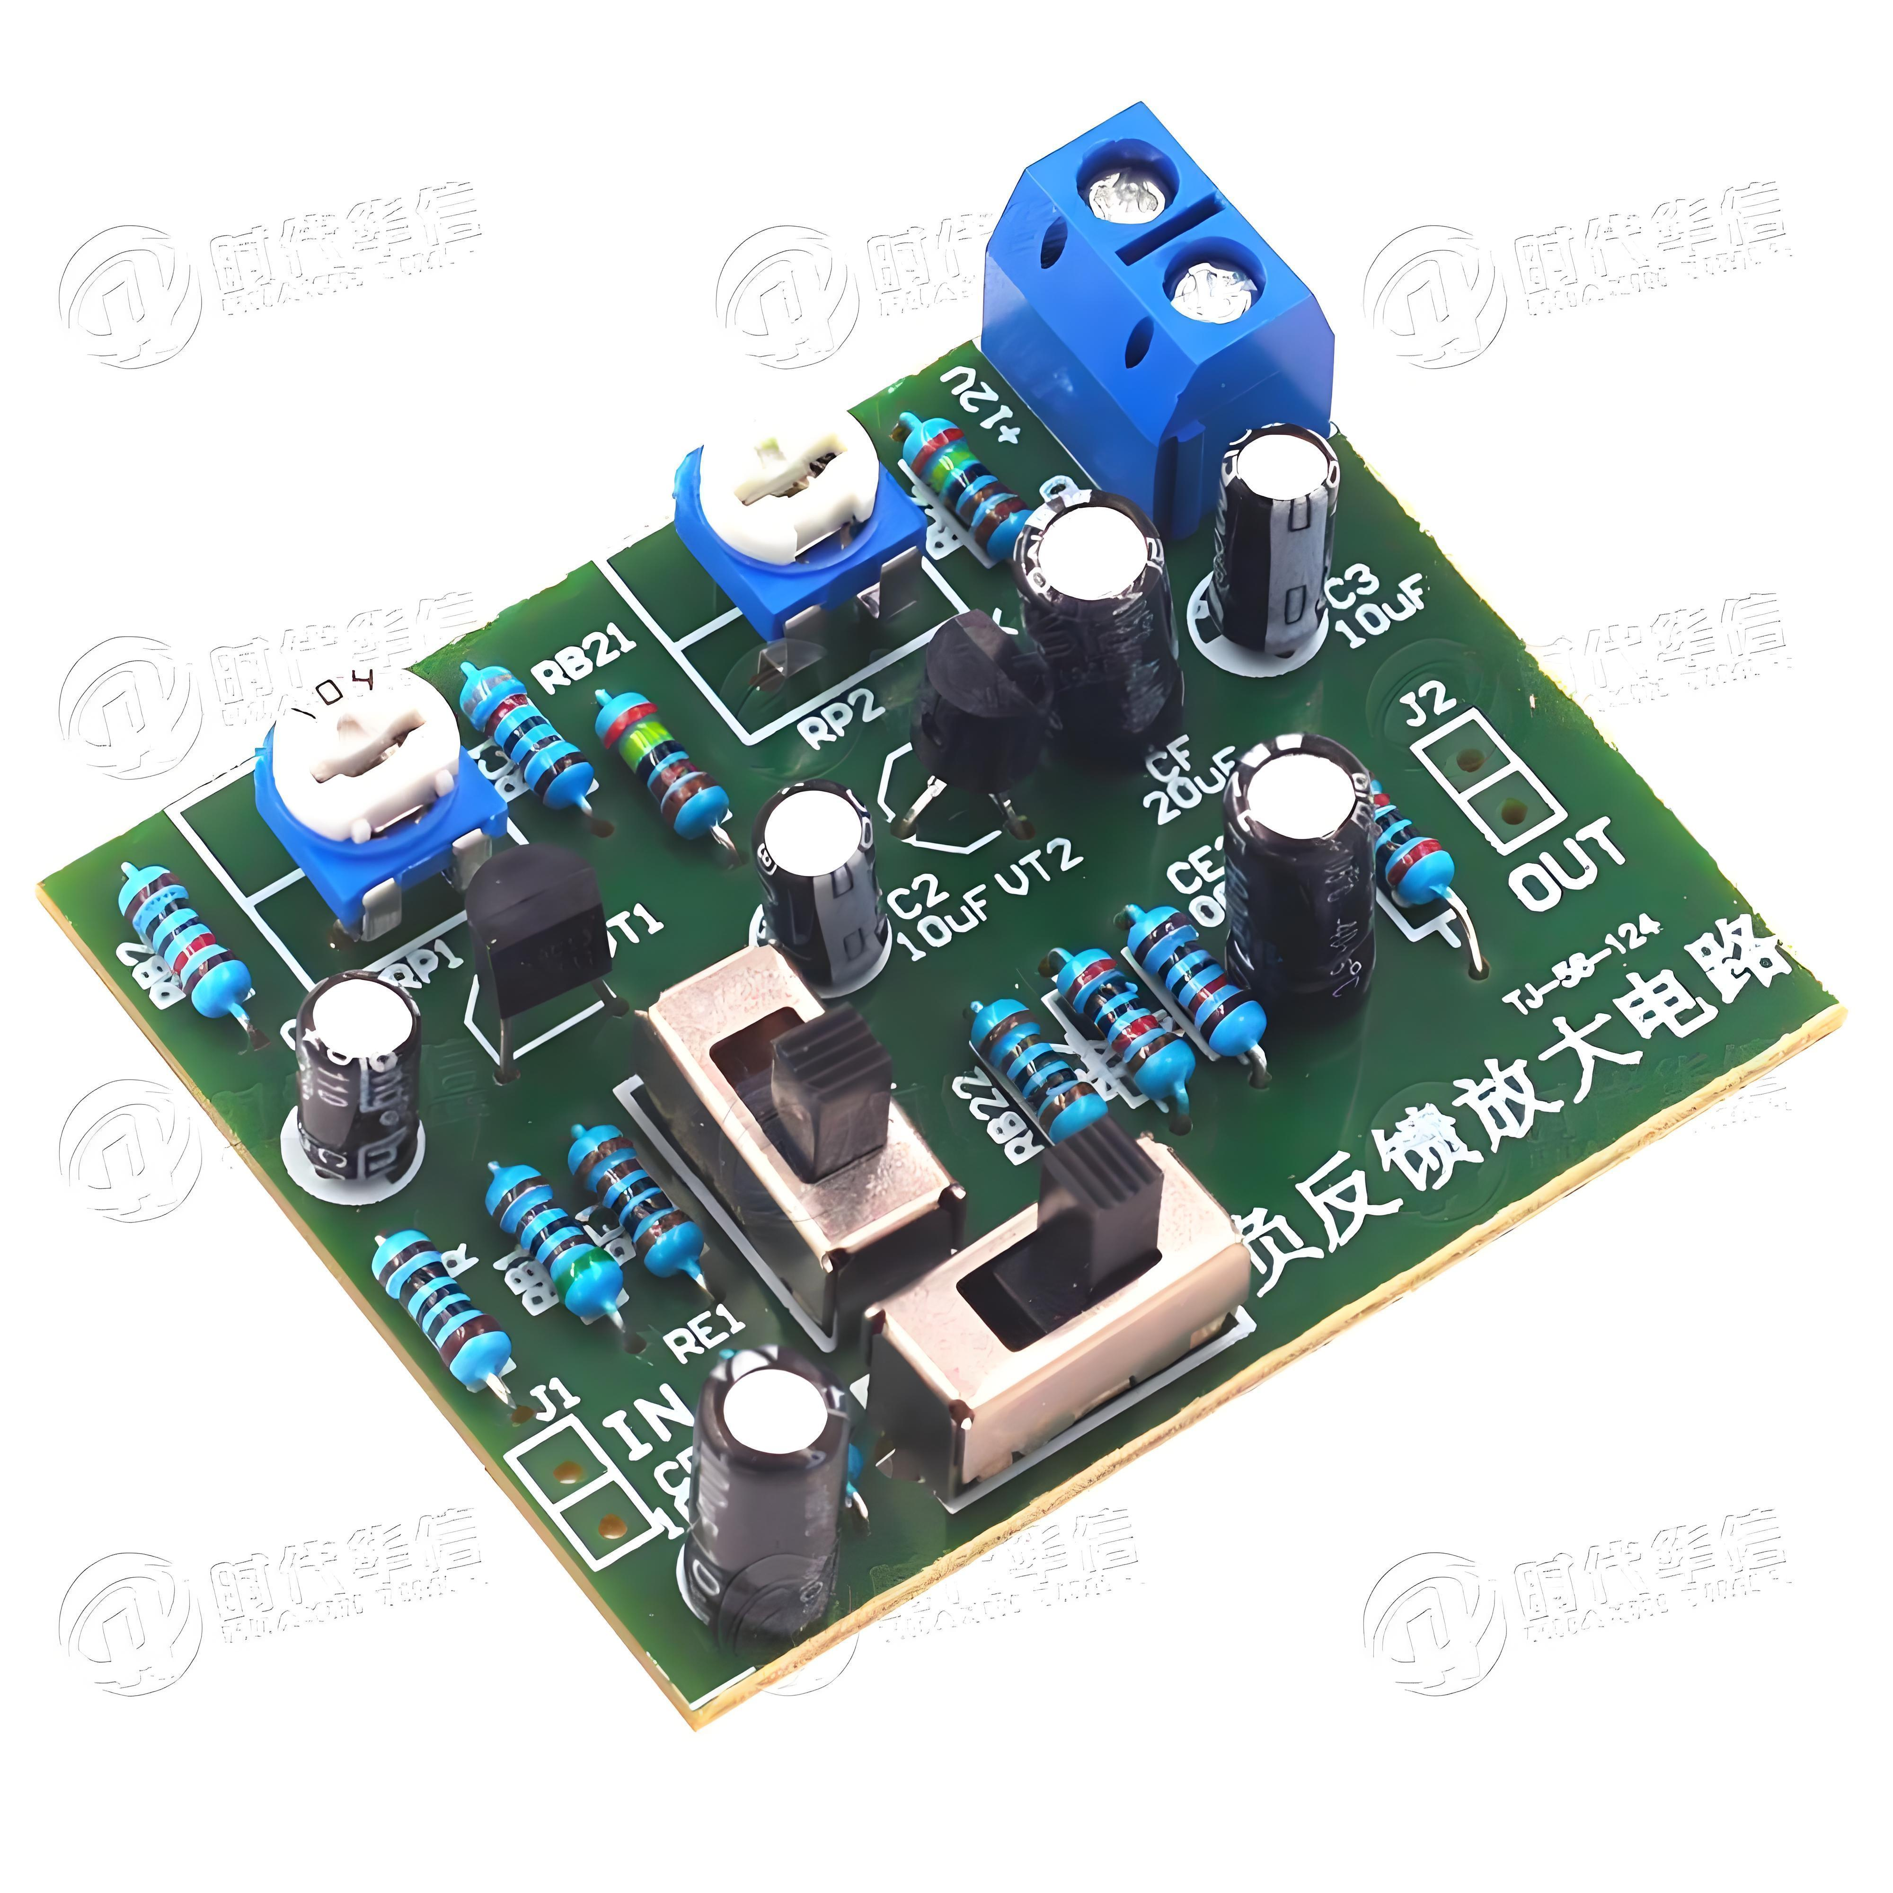
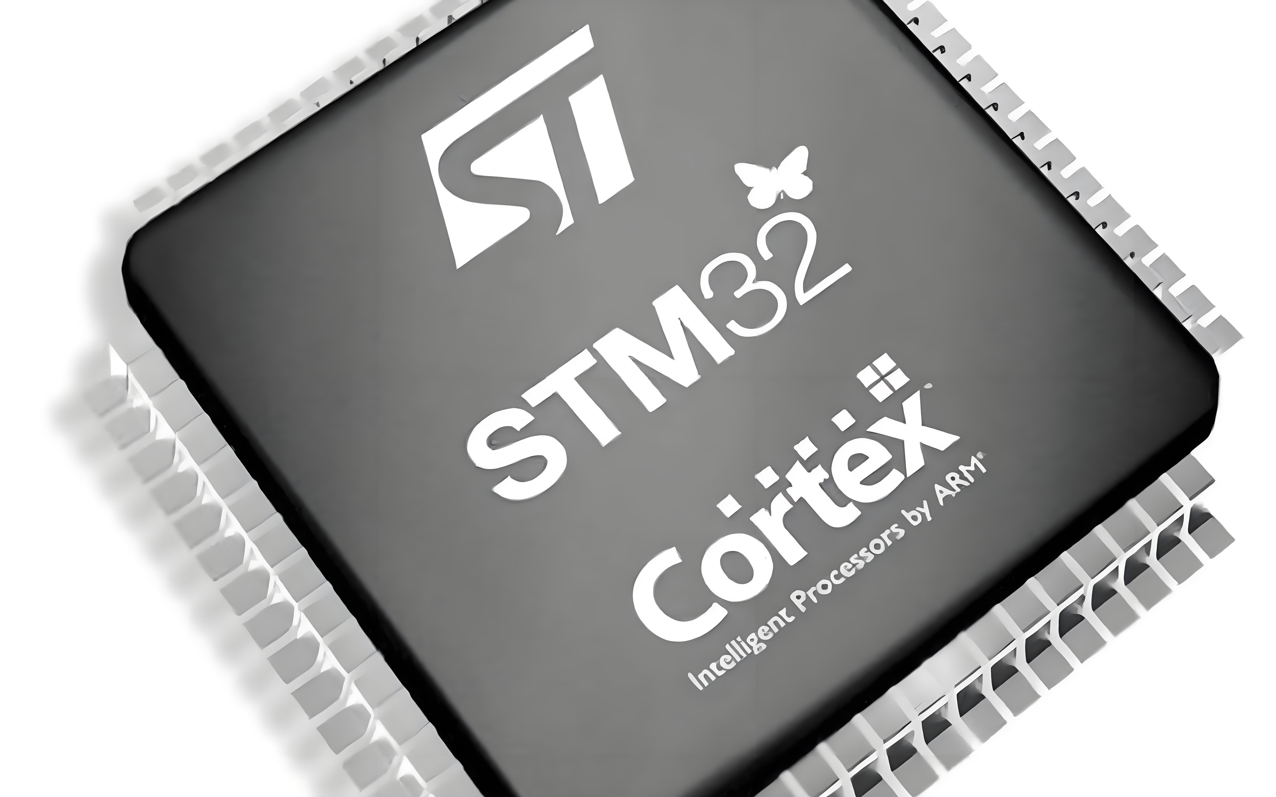

总体方案设计
采用数字器件直接产生相应的波形，主体采用NE555芯片设计，优点是信号简单，成本低廉，缺点是产生的三角波形不够标准，电路相对复杂
采用集成运放的模拟电路实现波形的产生，主体围绕RC桥式振荡电路设计，优点是成本低，电路结构简单，便于调试和维护，缺点是容易受到模拟电路元件性能的限制，如温度漂移、元器件精度误差等
采用单片机的信号发生方案，可以选用51单片机、STM32、GD32等。优点是最易于实现波形的频率、幅值和占空比的调节。缺点是成本较高，且该课程设计明细规定不得使用单片机方案，故不采用。
采用FPGA信号发生方案。优点是现复杂的波形生成逻辑，精确控制波形的生成，缺点是基础薄弱的情况下上手难度大，且成本非常高。
1
2
3
4

Slide 7



集成运放选型
01
02
03
基于LM358的信号发生
基于UA741的信号发生
基于OPA2134PA
单个封装内提供两个独立的Op-Amp，适合多通道应用。芯片在本设计的高频段内（大于1kHz）性能有所欠缺，主要体现在其压摆率较小，瞬态特性较差。
UA741是一款经典且老旧的通用集成运放，适用于广泛的模拟电路应用，易于集成。但其性能不如LM358同样会出现类似的问题。
OPA2134PA可以提供超低失真和低噪声，以确保波形质量。相对于通用运放，成本较高。

Slide 8
电源芯片选型
我们发现TPS54360以其高效率、宽输入电压范围和高输出电流能力在高性能电源管理应用中表现突出。
支持从4.5V到60V的宽范围输入，适用于多种电源环境。
基于TPS54360的电源管理
LM2675是一款简单且易于使用的降压转换器，但其输入电压范围较窄，可能不适用于宽电压输入的应用。
基于LM2675的电源管理

Slide 9
电路设计与参数计算
03

Slide 10
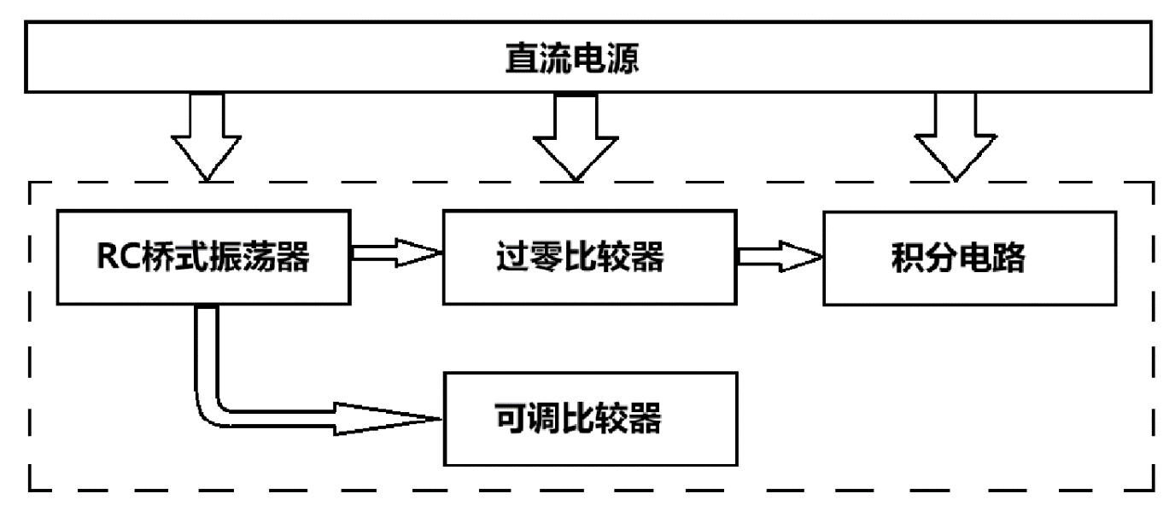
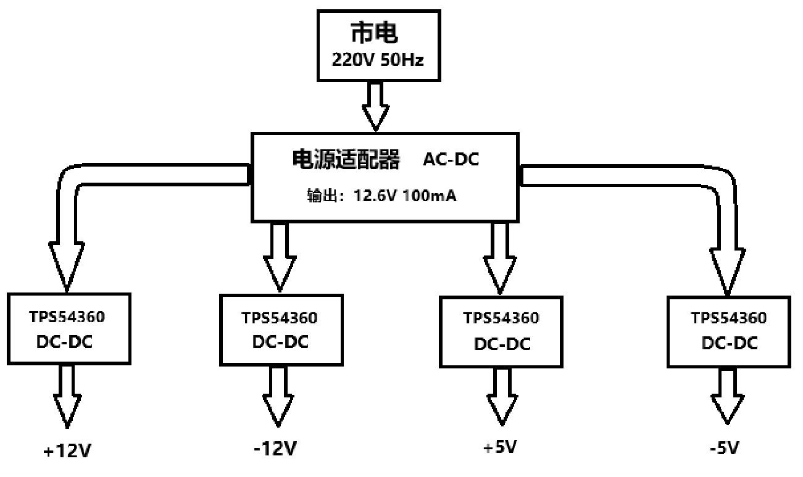
电路设计总体框图
电路由四部分组成：正弦波发生电路、方波产生电路、三角波产生电路、直流电源。

Slide 11
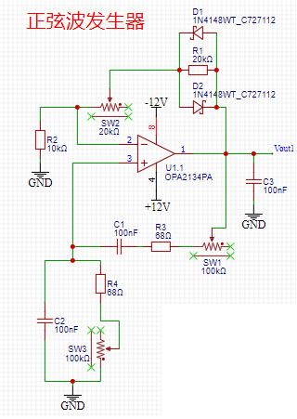
正弦波电路
该部分电路由振荡器、同向放大器、维恩电桥组成。其中D1和D2两个二极管起到维持输出电压幅度稳定的作用，R3、R4和C1、C2组成了带通电路，只有fc频率的信号可以很好地通过，起到了选频的作用。其频率公式为fc=1/2πRC。SW2可以调节正弦波的幅值，SW1和SW2同时变化可以改变频率。

Slide 12
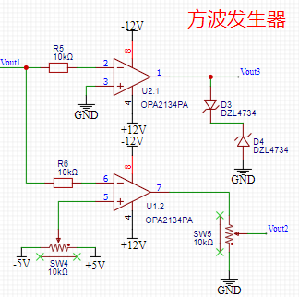
方波电路
本设计在方波发生器模块采用双路输出方案。一路为后续的三角波服务，一路进入可调比较器进行PWM调节。选取常用的+-5V进行PWM脉宽调制，欲要扩宽占空比调节范围，则需要正弦波的幅值大于+-5V。同时，D3和D4用来限幅和稳压。

Slide 13
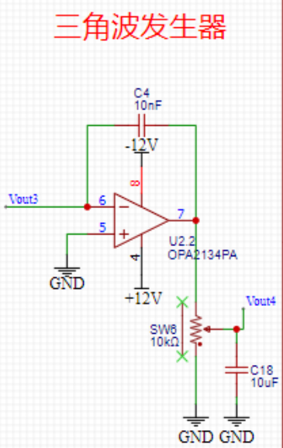
三角波电路
在积分电路中，输入信号通过一个电容进行积分处理，从而产生一个与输入信号积分成正比的输出电压。在理想情况下，如果输入信号是恒定的，输出电压将随时间线性增加或减少，其斜率取决于输入电流的大小和电容值。如果输入信号是周期性的，输出电压将呈现周期性的波形变化，但每个周期的输出波形都会相对于前一个周期有一个整体的位移。

Slide 14
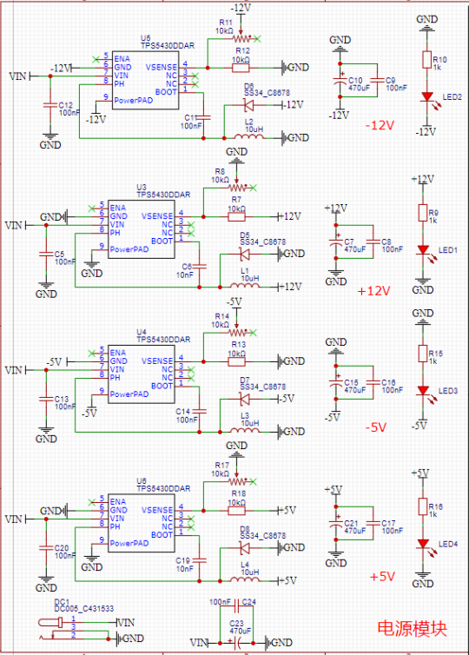
直流电源
直流电源参考了TI官网的WEBENCH Power Designer电源设计工具的方案。充分利用降压稳压芯片TPS54360的优良特性，该设计可以做到输入5V ~ 20V，输出-24V ~ +24V的电压，但前提是输入电压需要高于所需要的输出电压。

Slide 15
PCB设计与制作
04

Slide 16
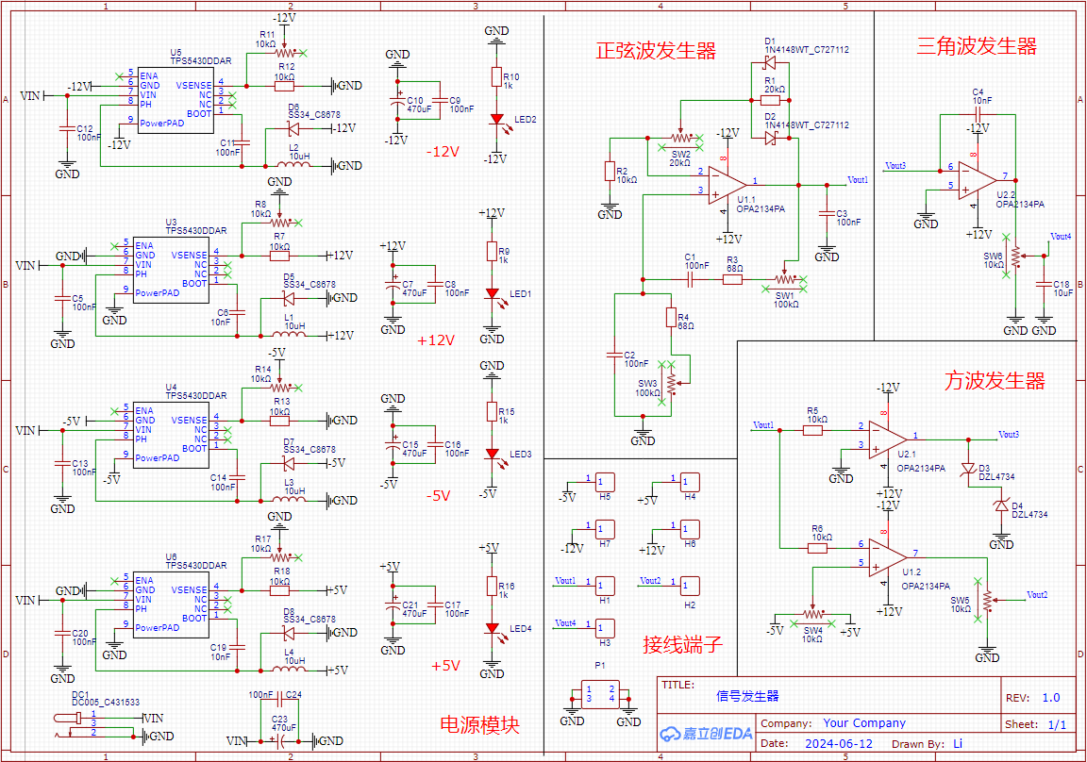
原理图

Slide 17
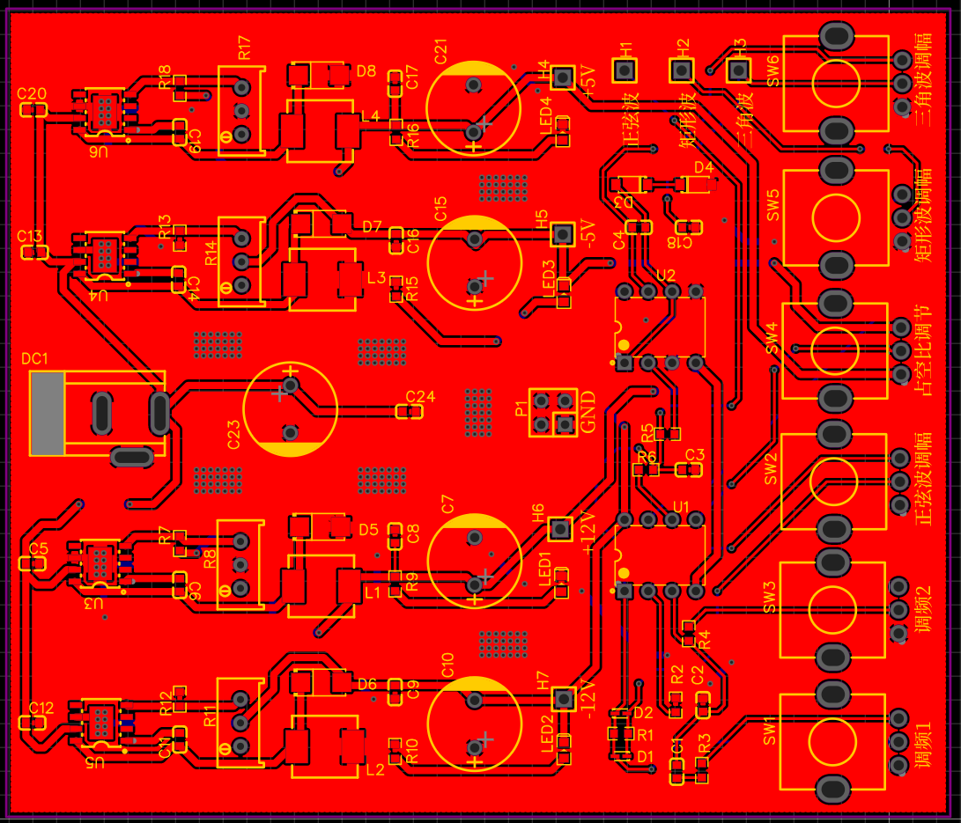
PCB板的设计
本设计的信号线设置为12mil，电源线设置为30mil，地线采用铺铜方式

Slide 18
05
测试情况

Slide 19
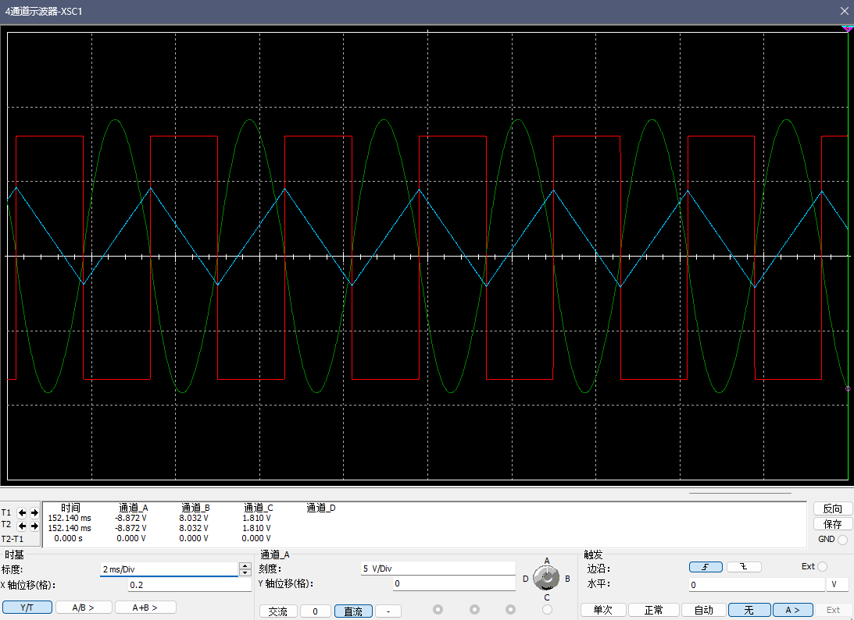
仿真波形图

Slide 20
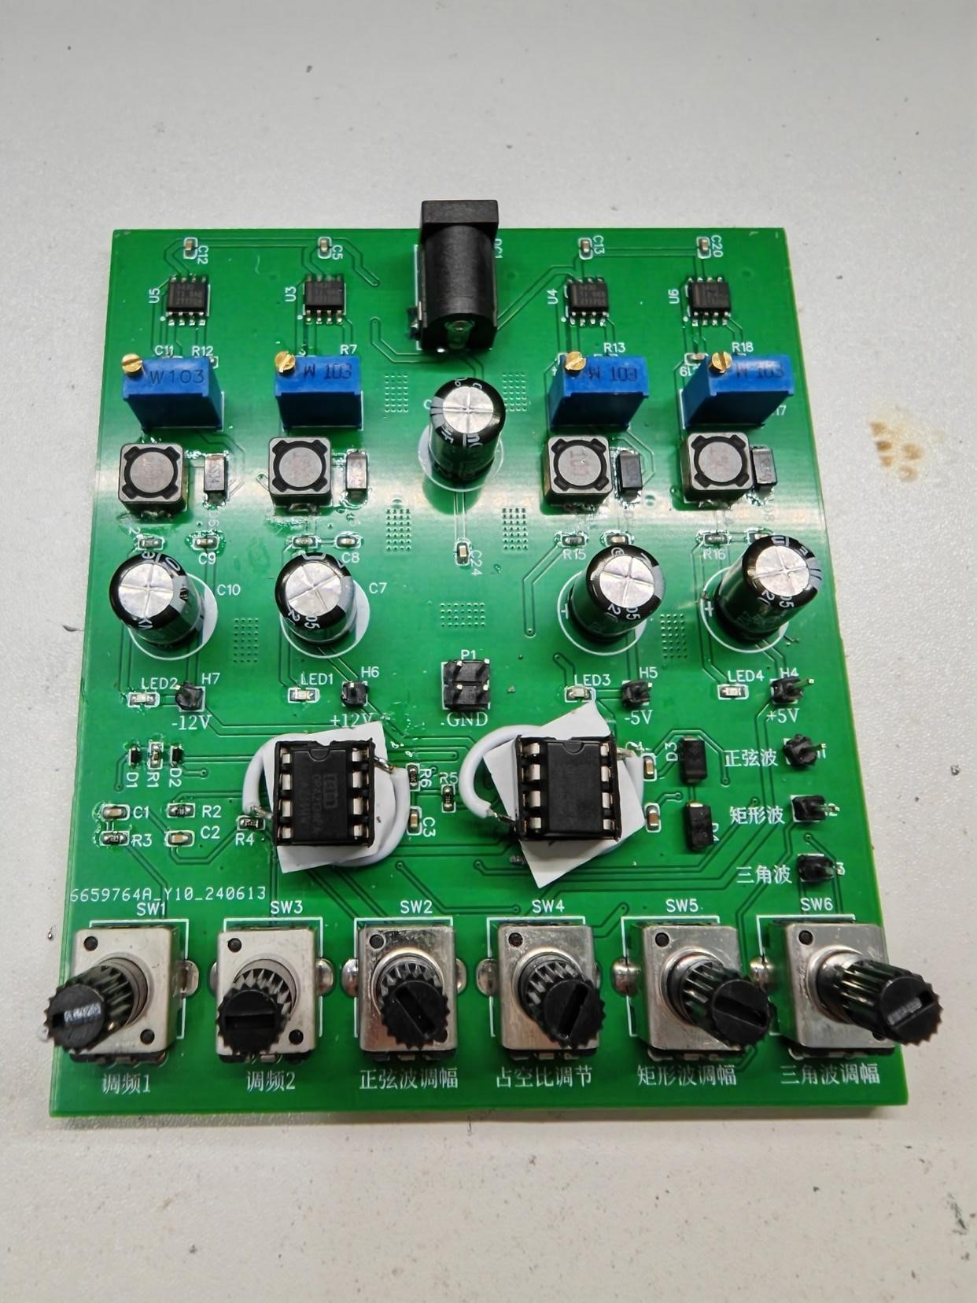
实物图

Slide 21
正弦波测试情况
 | 峰峰值范围(V / mV) | 频率范围（Hz / kHz） | 失真度（%）
题目要求 | 3V附近 | 0.02Hz~20KHz | 1.5%
作品成果 | 1.08V –19.80V | 15.5Hz –20.01KHz | 5.28%
完成情况 | 理想 | 低频优秀，高频失真 | 不理想

Slide 22
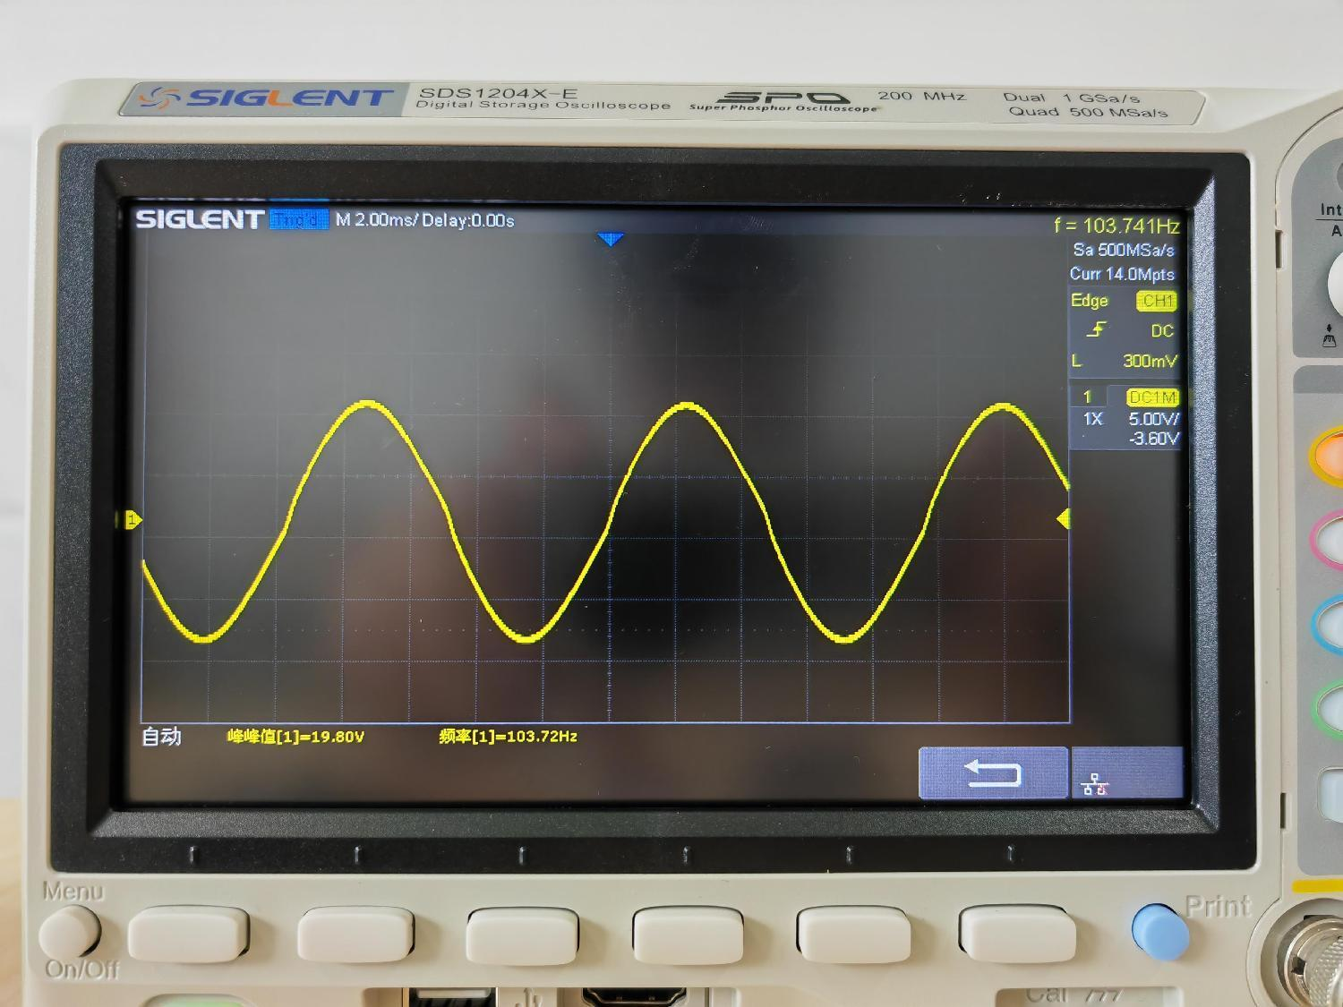
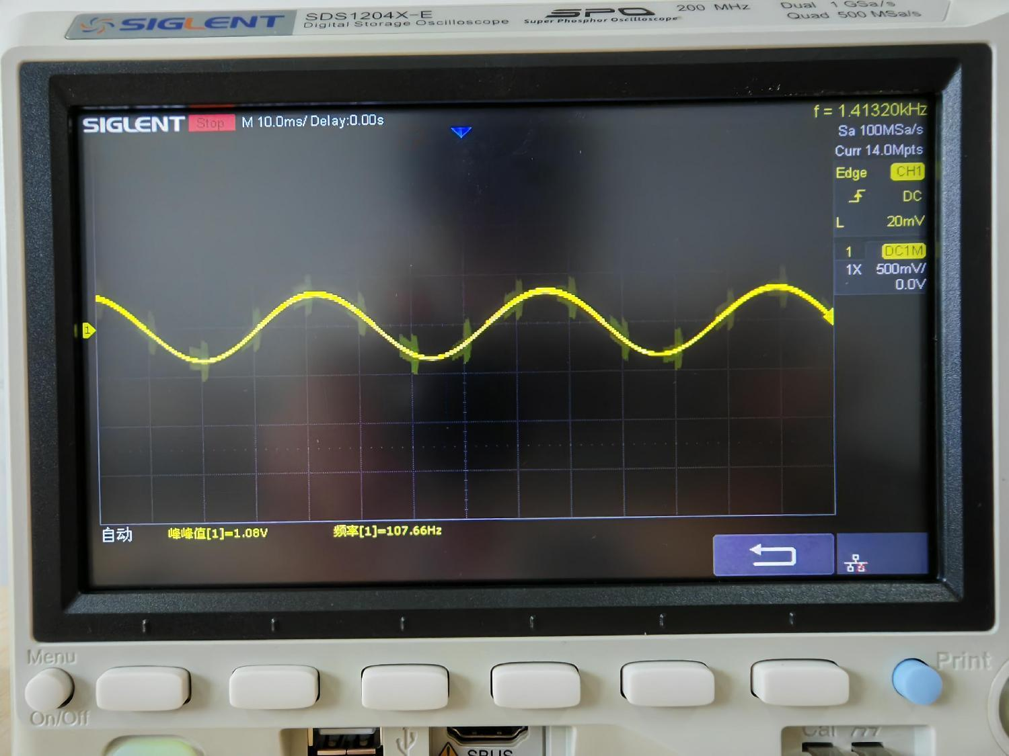
正弦波最大峰峰值--19.80V
正弦波最小峰峰值--1.08V

Slide 23
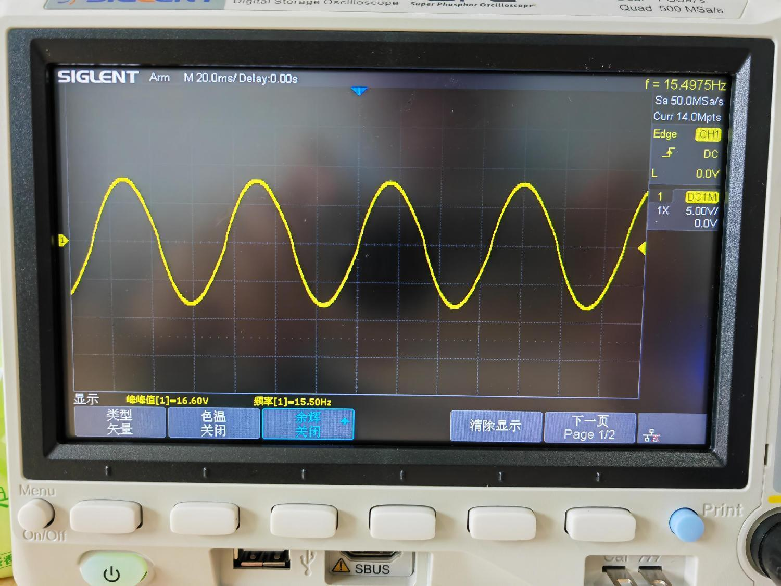
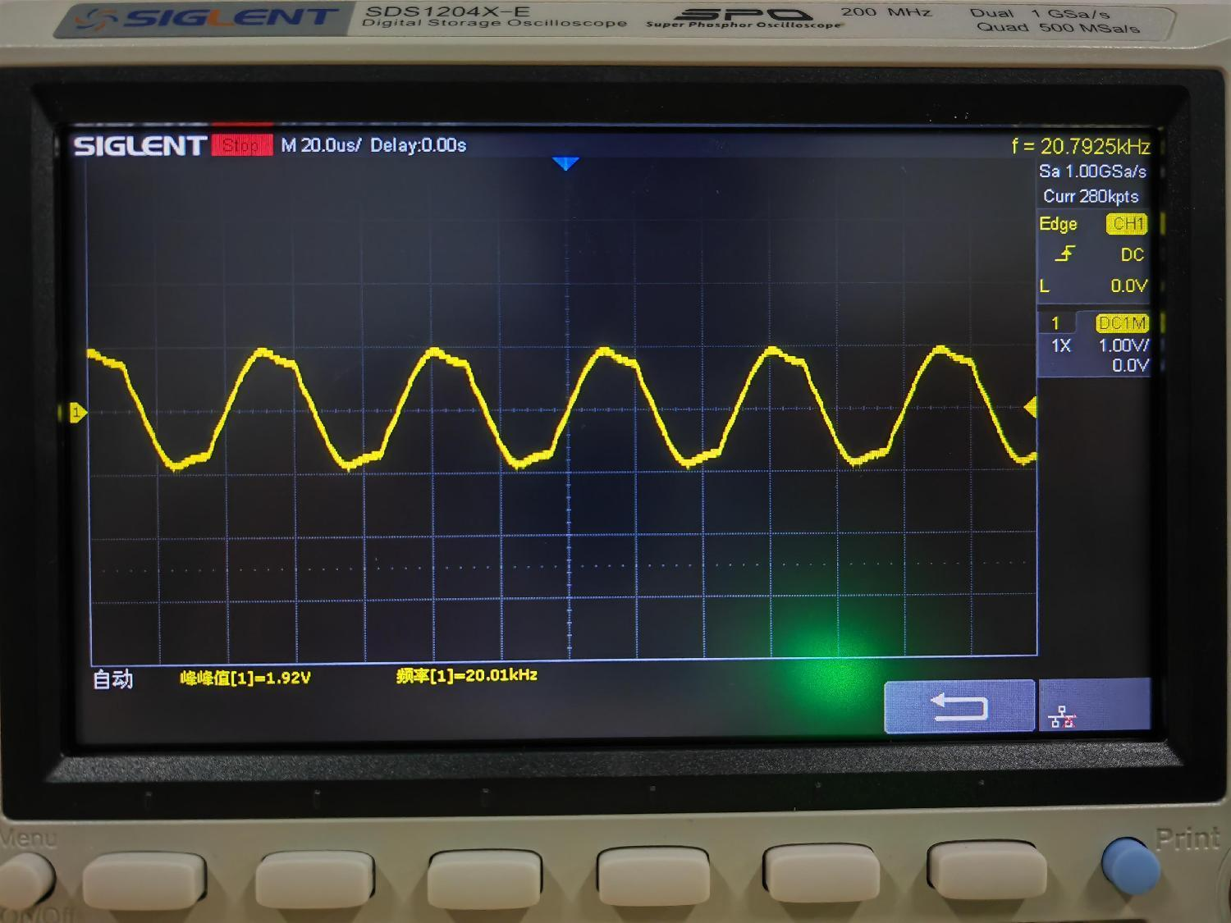
正弦波最低频率--15.5Hz
正弦波最高频率--20.01KHz

Slide 24
方波测试情况
 | 峰峰值范围(V / mV) | 频率范围（Hz / kHz）
题目要求 | 14V附近 | 0.02Hz~20KHz
作品成果 | 1.6V –21.80V | 22.18Hz –20.08KHz
完成情况 | 理想 | 低频优秀，高频失真

Slide 25
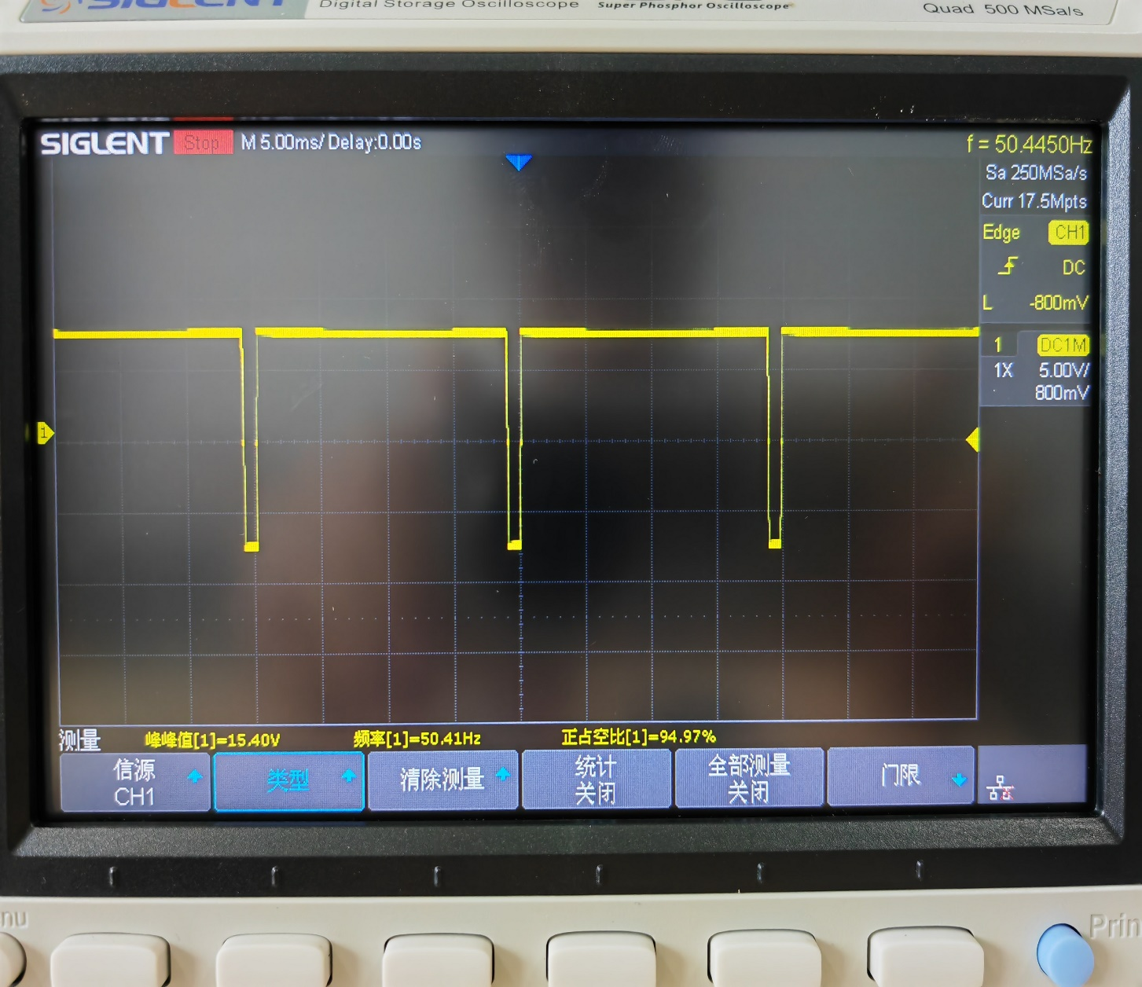
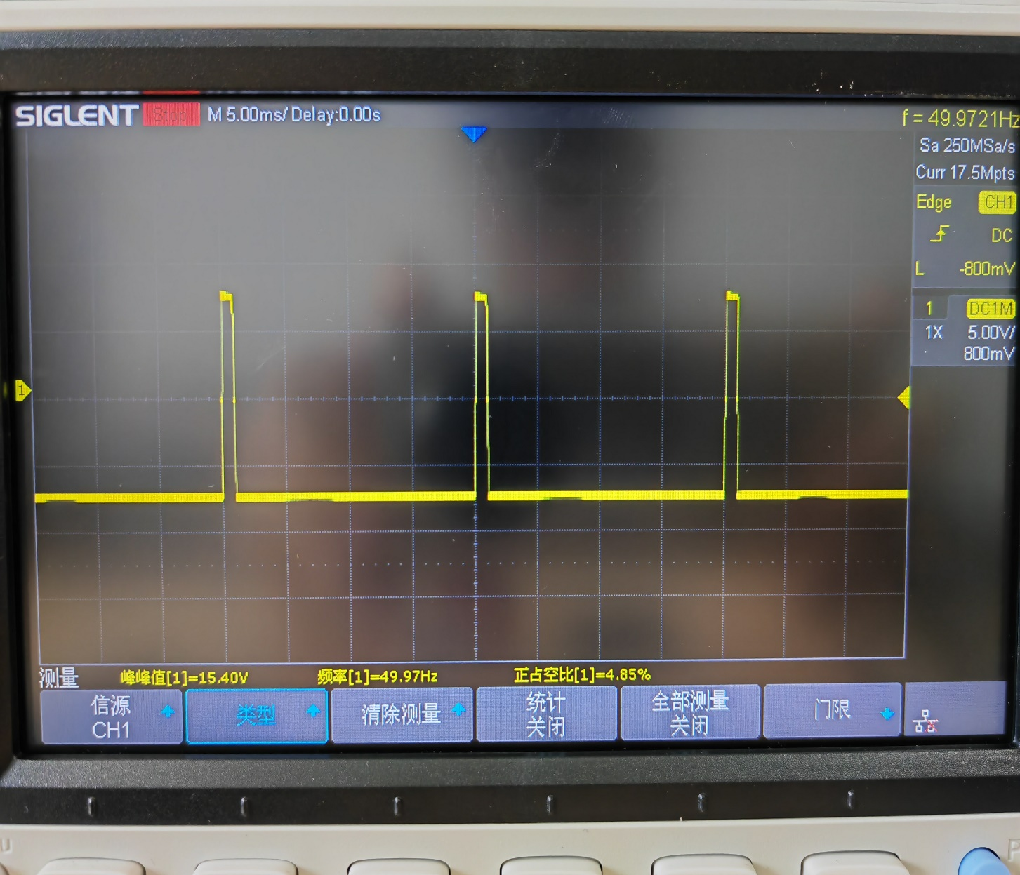
方波最大占空比--94.97%
方波最小占空比--4.85%

Slide 26
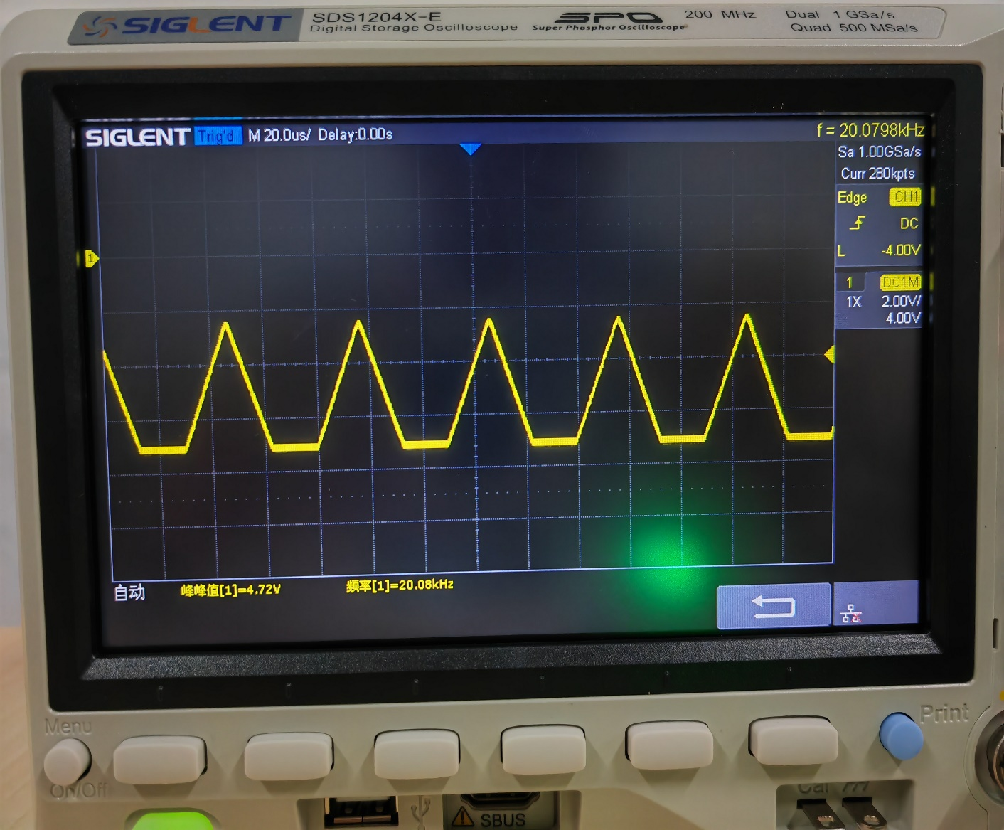
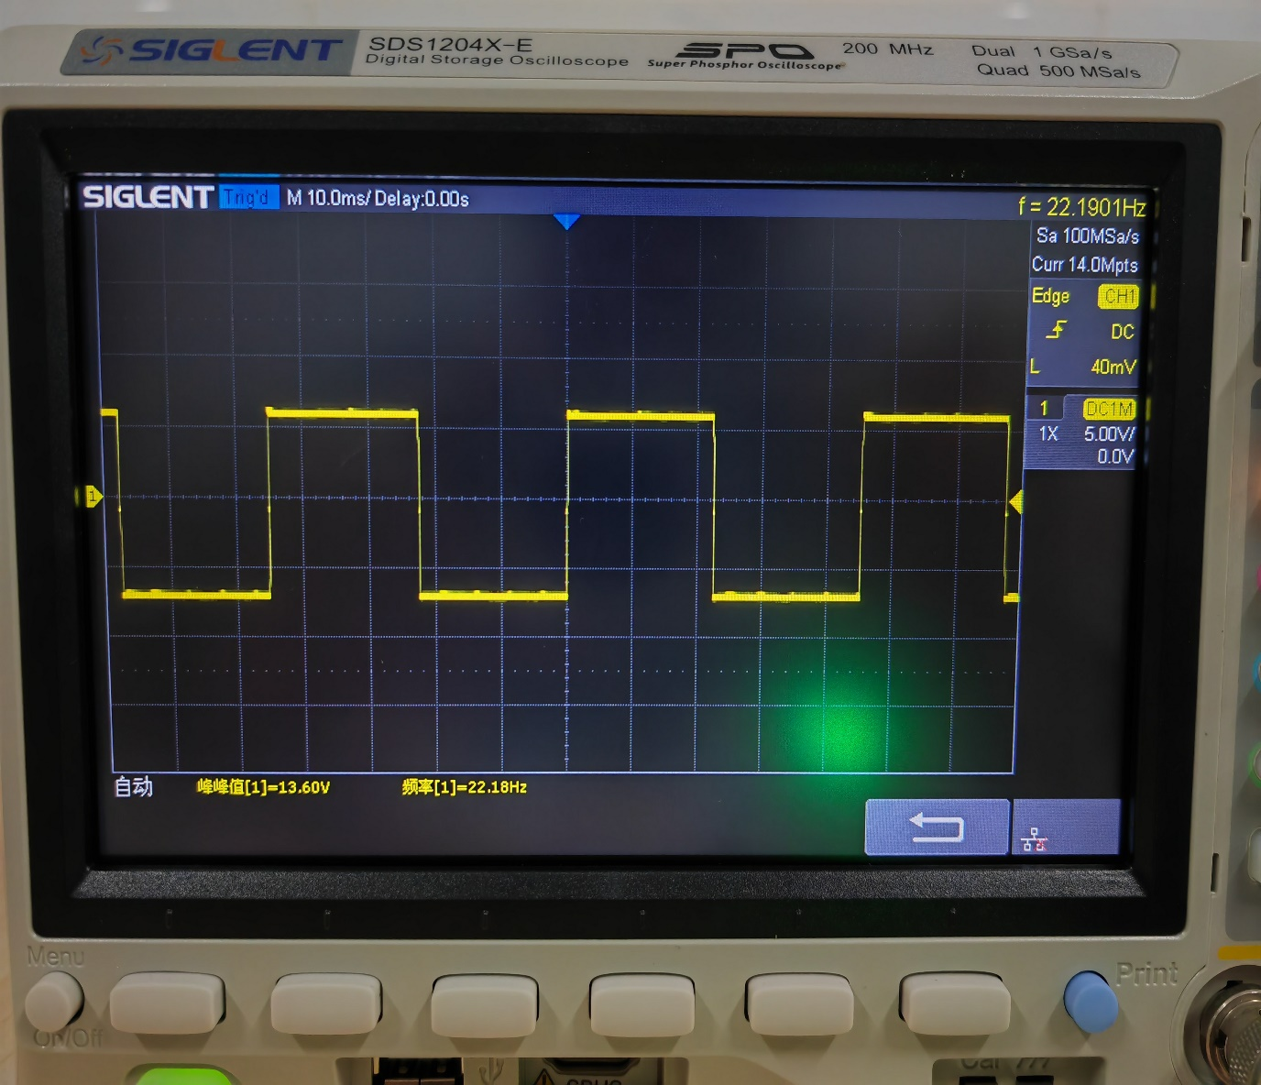
方波最大频率--20.08kHz
方波最小频率--22.18Hz

Slide 27
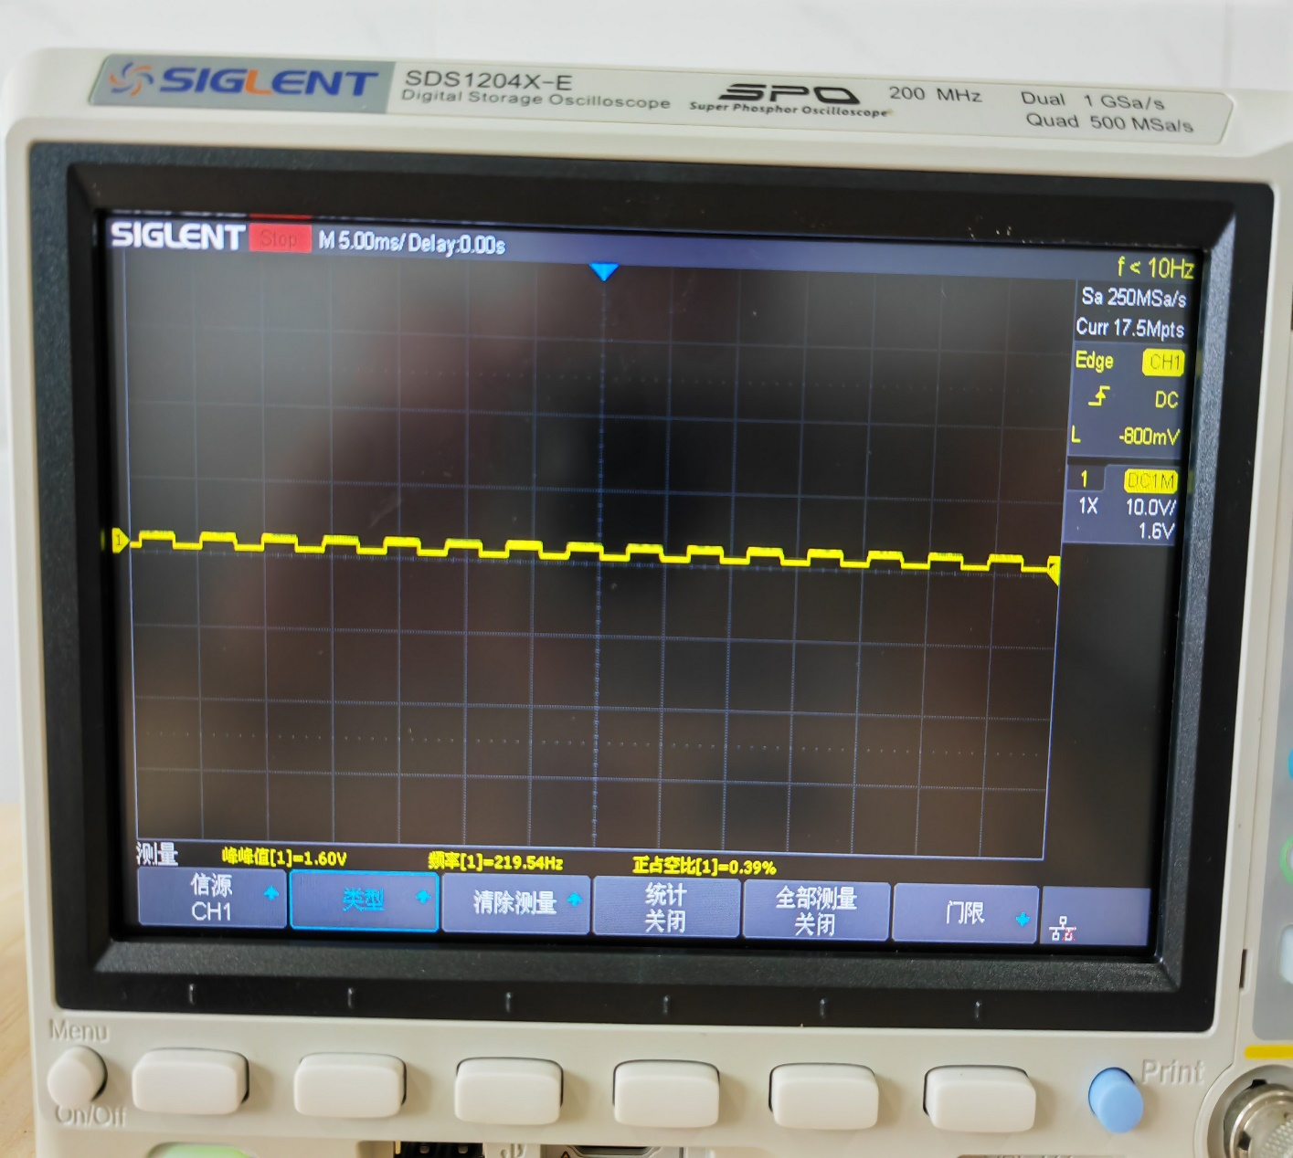
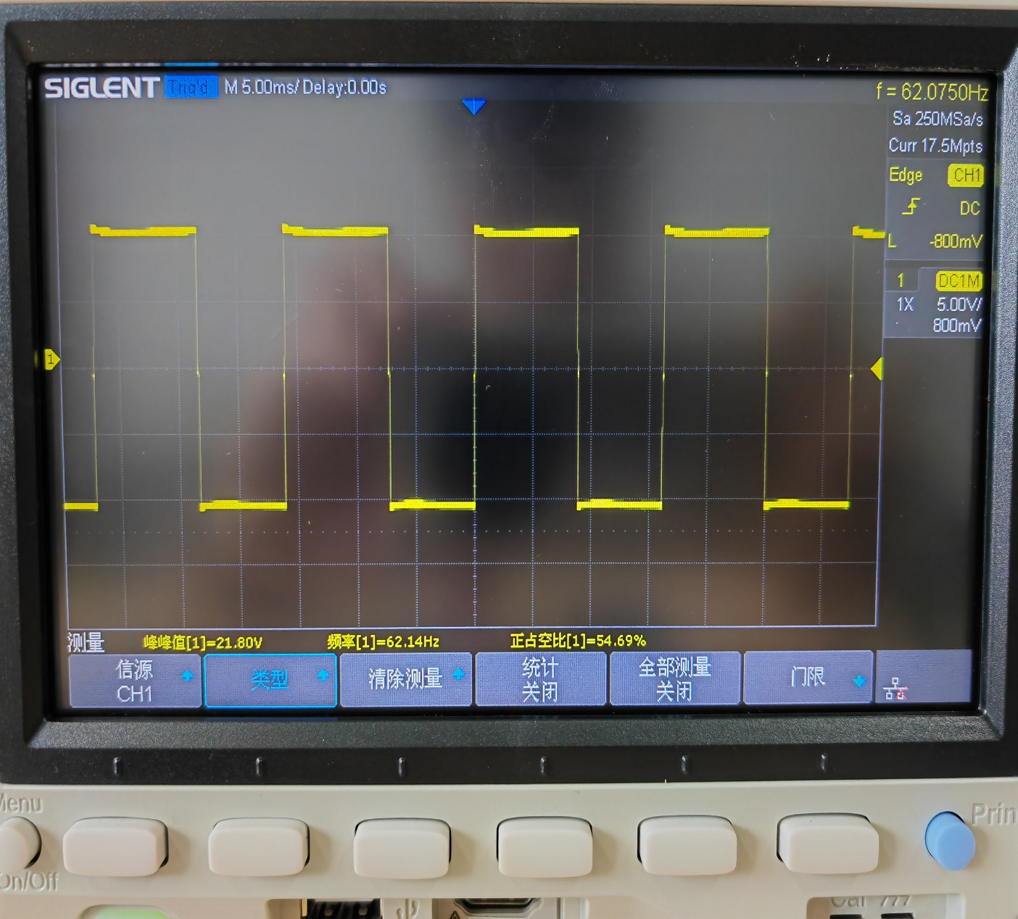
方波最小峰峰值--1.6V
方波最大峰峰值--21.8V

Slide 28
三角波测试情况
 | 峰峰值范围(V / mV) | 频率范围（Hz / kHz）
题目要求 | 5V附近 | 0.02Hz~20KHz
作品成果 | 596mV –8.56V | 15.06Hz –21.07KHz
完成情况 | 低幅值优秀，高幅值失真 | 高频优秀，低频失真

Slide 29
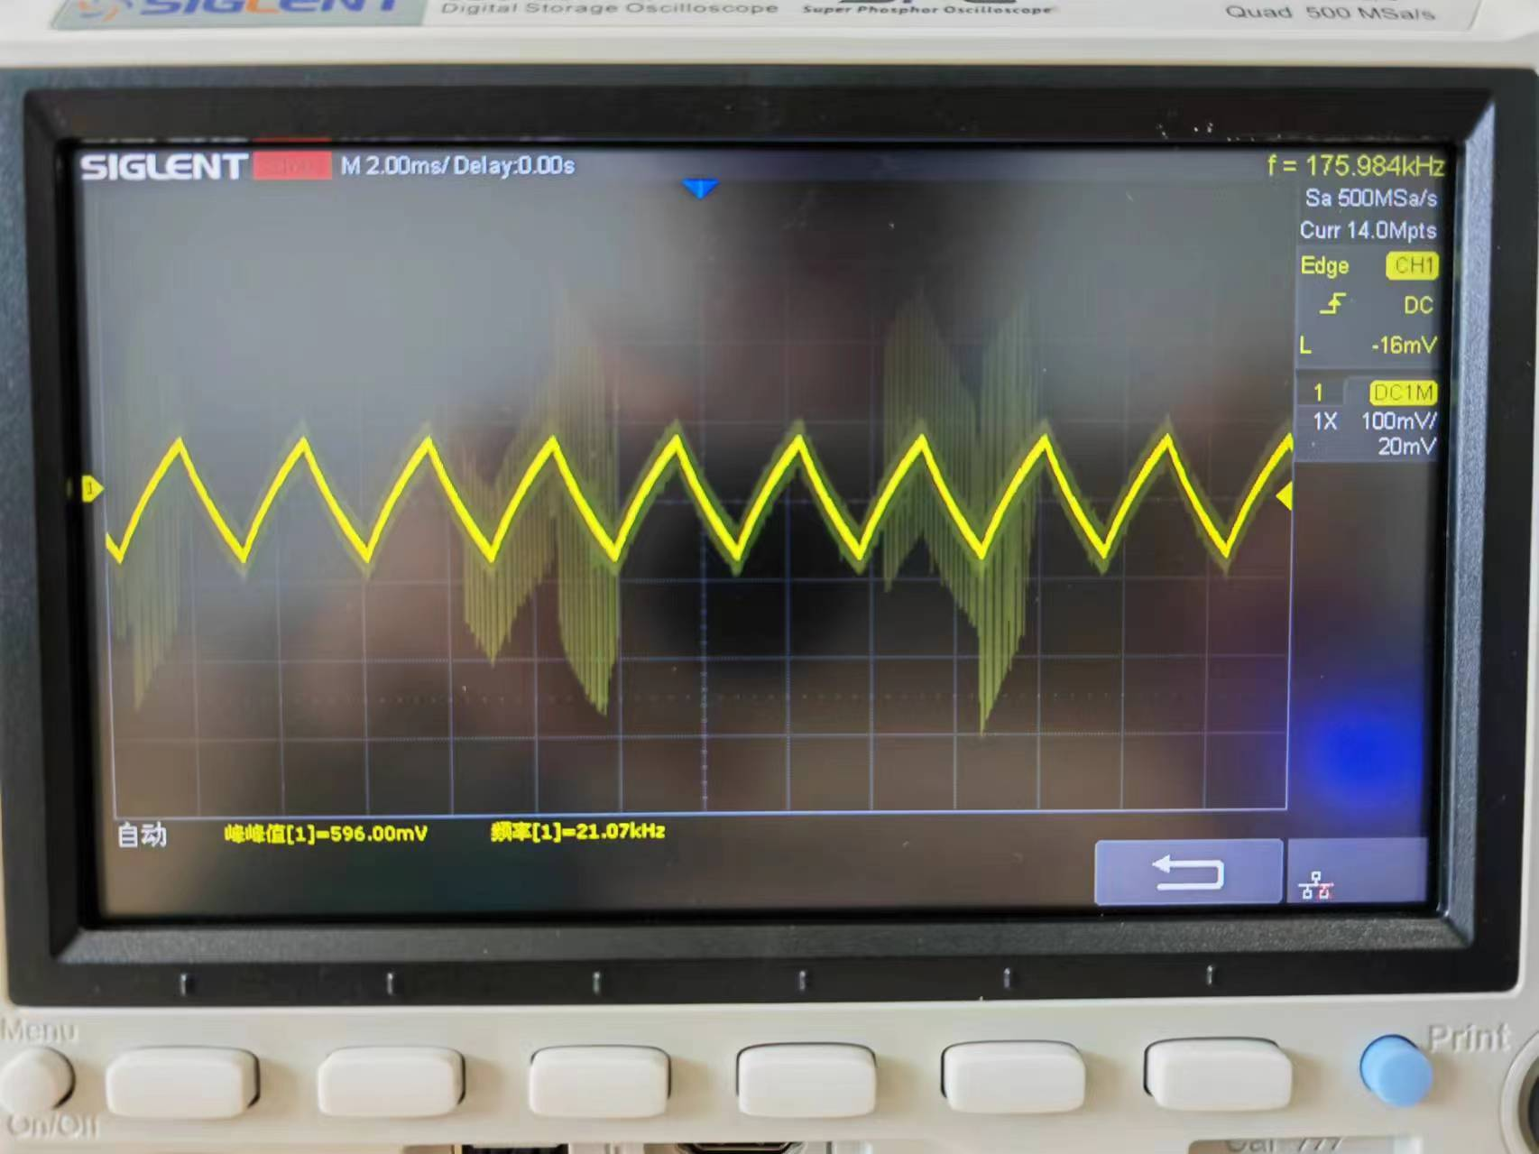
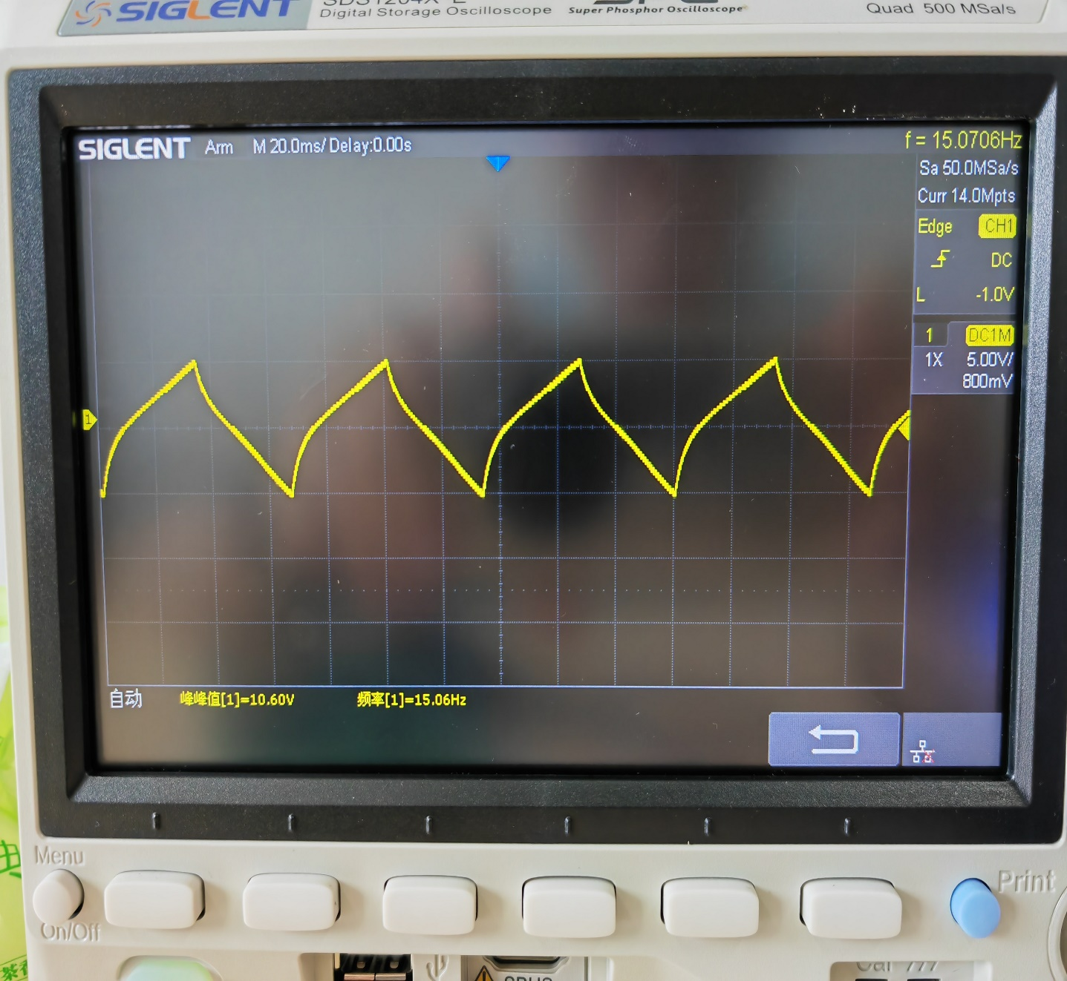
三角波最高频率--21.07kHz
三角波最低频率--15.06Hz

Slide 30
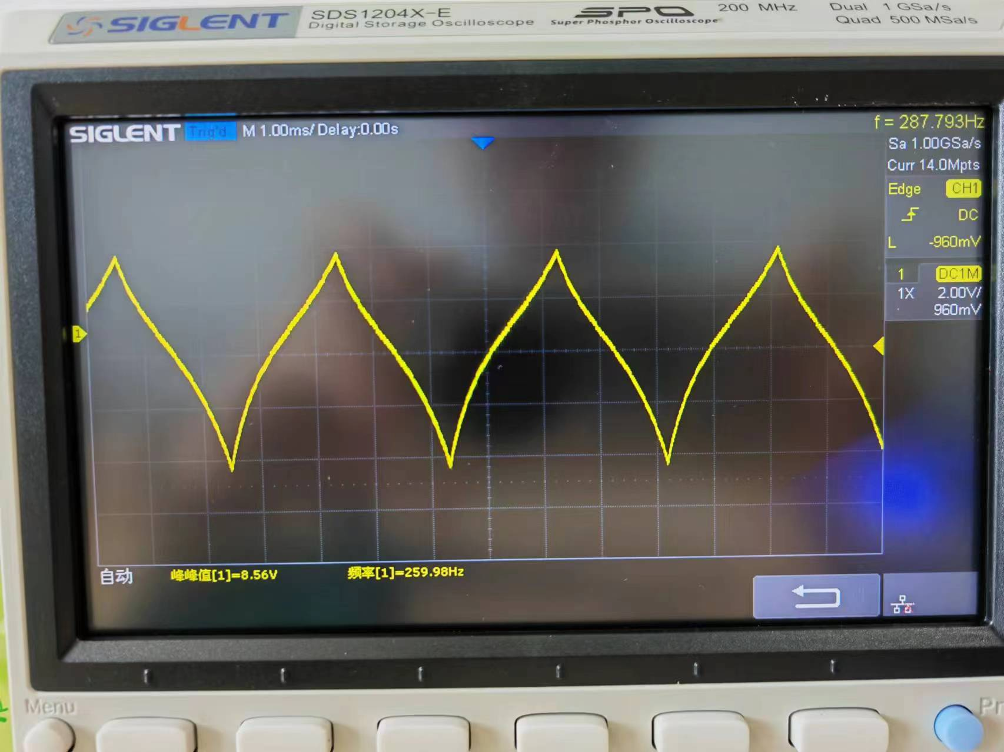
三角波最高峰峰值--8.56V
三角波最低峰峰值--596mV

Slide 31
电源测试情况
所需电压 | +12V | -12V | +5V | -5V
测试电压 | 12.21V | -12.09V | 5.00V | -5.00V
完成情况 | 理想 | 理想 | 理想 | 理想

Slide 32
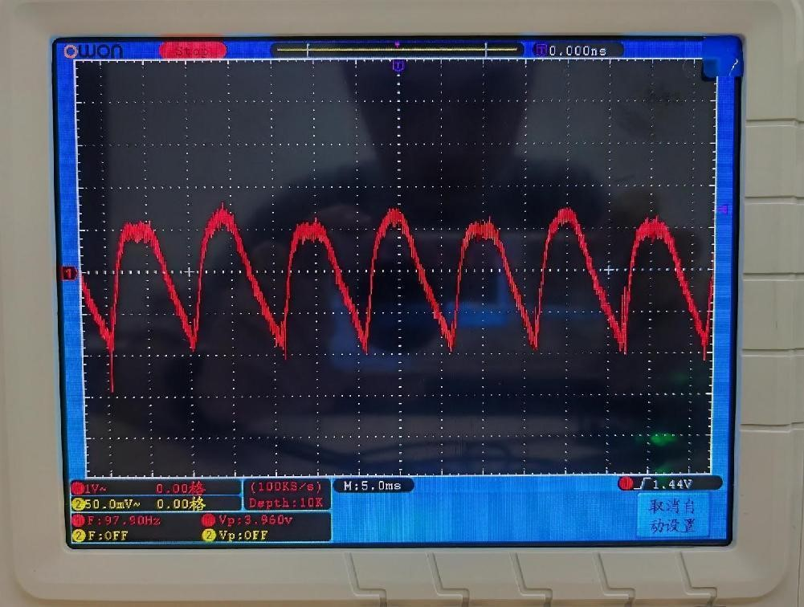
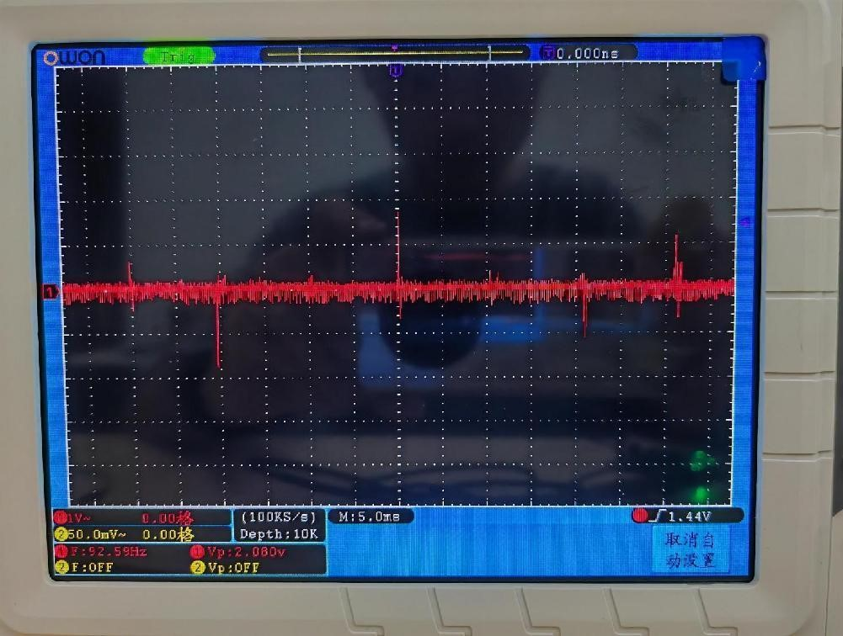
240V-12.6V AC-DC电源纹波图
TPS5430直流稳压电源纹波图

Slide 33
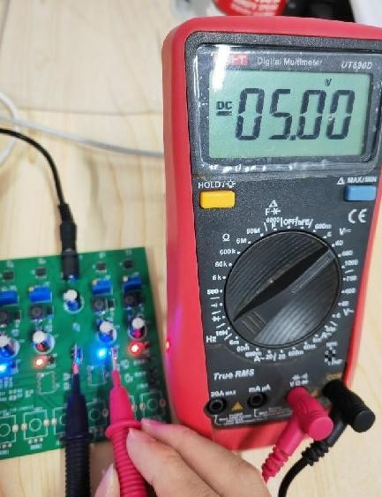
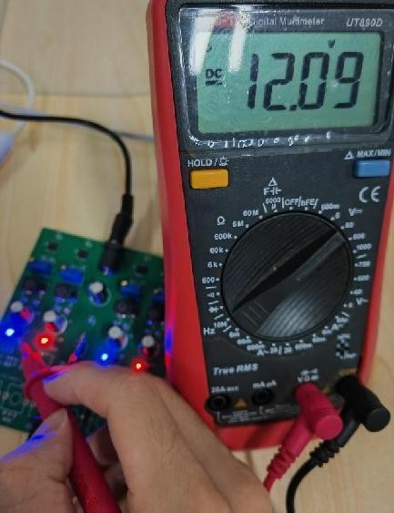
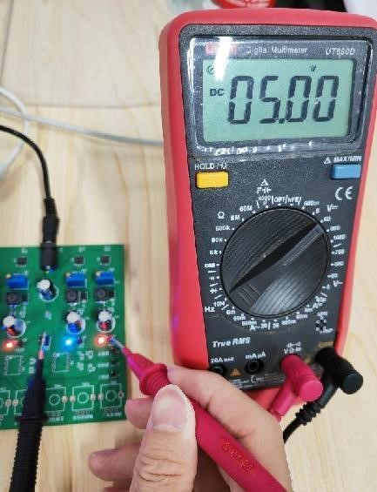
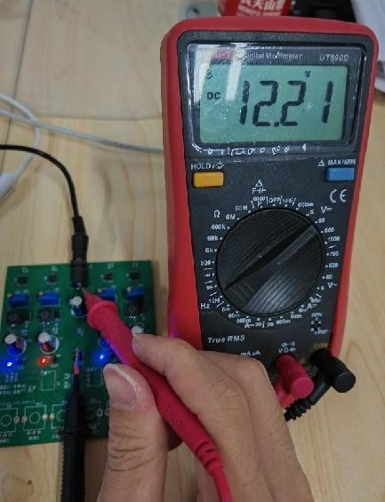
5V
12V
-12V
-5V

Slide 34
项目总结
06
本次课程设计基于模拟电子电路的基本知识，通过两周的时间，包括题目分析、技术选型、电路设计、参数调试、PCB设计以及实物焊接测试，能够完成题目大部分的要求。基础部分三种波形能够成功产生，幅值调节范围广，频率调节范围也能够完成题目大部分要求。提高部分能够完成占空比值的调节，自主设计的电源部分也有着良好的效果。但也存在着不足之处使得作品不得完美地呈现。如频率最低只有15Hz不能够达到题目要求的0.02Hz；正弦波以及方波在低频的部分表现良好，但在高频的部分失真现象比较明显；三角波在高频部分表现良好，但在低频部分失真现象比较明显；波形失真度整体偏高。

Slide 35
THANK YOU

